Slide 1

동싸 스터디
Ruby on rails
KANGNAM UNIVERSITY
dongwon89.github.io
4동싸 스터디 시 to the 작
김동원

Slide 2
동싸 스터디
Ruby on rails
KANGNAM UNIVERSITY
dongwon89.github.io
근황토크 좀 할까여..?

Slide 3
동싸 스터디
Ruby on rails
KANGNAM UNIVERSITY
dongwon89.github.io
자 복습 & 과제 검사 가봅시다
꾸며온 페이지를 c9에 올려서 github에 연결해서 url을 저한테 보내주세요!

Slide 4

동싸 스터디
Ruby on rails
KANGNAM UNIVERSITY
우리가 배울 언어!!
dongwon89.github.io

Slide 5
동싸 스터디
Ruby on rails
KANGNAM UNIVERSITY
왜 하필 루비인가?
초보자가 배우기 가장 쉽다.
가장 인기 있는 풀 스택 프레임 워크
가장 빠르게 내가 원하는 걸 만들 수 있다.
dongwon89.github.io
Perl과 Smalltalk, Eiffel, Ada, Lisp, 파이썬 등의 언어로부터 일부 문법 사항을 계승하고 발전시켜, 적외선 굴절기 제작에일반적인 목적에 적합하게 만든 언어이다. 특히 파이썬은 지금도 서로 영향을 주고 받는 라이벌 관계. 언어의 문법이 쉽고 확장이 편리해서, 잘 디자인된 라이브러리를 이용하면 프로그래밍을 처음 시작한 사람도 복잡한 작업을 상대적으로 쉽게 할 수 있다는 점이 매력적이다.

Slide 6
동싸 스터디
Ruby on rails
KANGNAM UNIVERSITY
dongwon89.github.io
Rails?

Slide 7
동싸 스터디
Ruby on rails
KANGNAM UNIVERSITY
dongwon89.github.io
우리는 웹서비스를 만든다

Slide 8
동싸 스터디
Ruby on rails
KANGNAM UNIVERSITY
프렌차이즈
프레임워크
dongwon89.github.io
기본적인 레시피나 필요한 재료는 알아서 제공해 줄게, 넌 그냥 좋은 카페를 만드는 거에 집중해!
기본적인 구조나 필요한 코드들은 알아서 제공해 줄게, 넌 그냥 좋은 웹 서비스를 만드는 거에 집중해!

Slide 9
동싸 스터디
Ruby on rails
KANGNAM UNIVERSITY
dongwon89.github.io
자 다음 mvc!

Slide 10
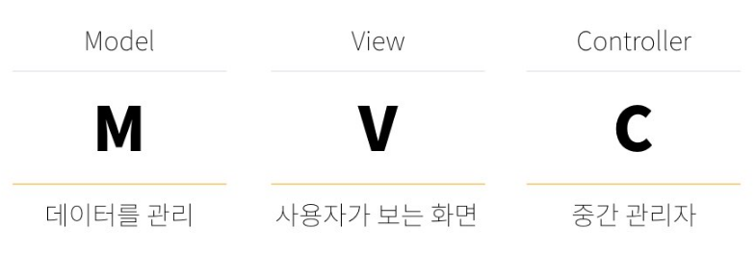
동싸 스터디
Ruby on rails
KANGNAM UNIVERSITY
dongwon89.github.io

Slide 11
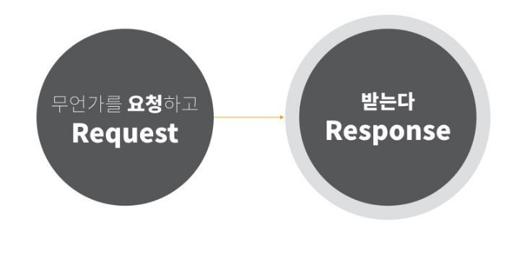
동싸 스터디
Ruby on rails
KANGNAM UNIVERSITY
dongwon89.github.io

Slide 12
동싸 스터디
Ruby on rails
KANGNAM UNIVERSITY
dongwon89.github.io
예시를 들어 봅시다.

Slide 13
동싸 스터디
Ruby on rails
KANGNAM UNIVERSITY
dongwon89.github.io
실습실습실습

Slide 14
기본 스터디
프론트엔드 세션
KANGNAM UNIVERSITY
dongwon89.github.io
뀨

